Slide 1
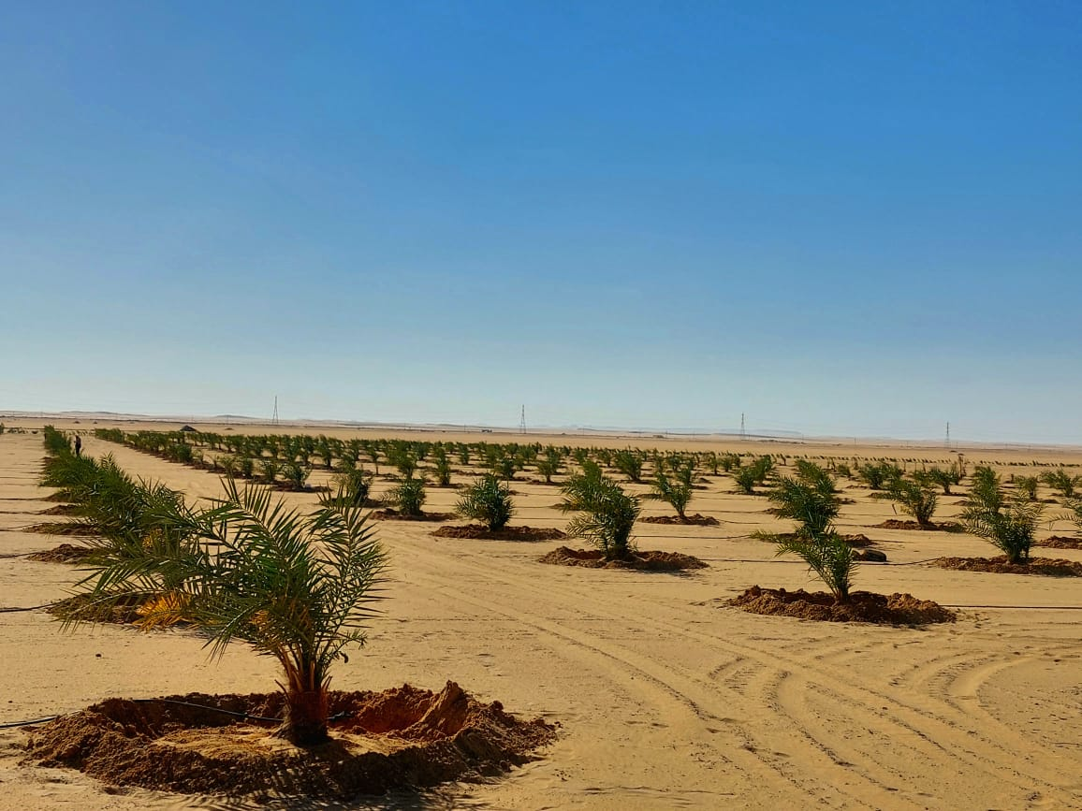
الوقف الخيرى للنخيل بمحافظة الوادى الجديد

Slide 2
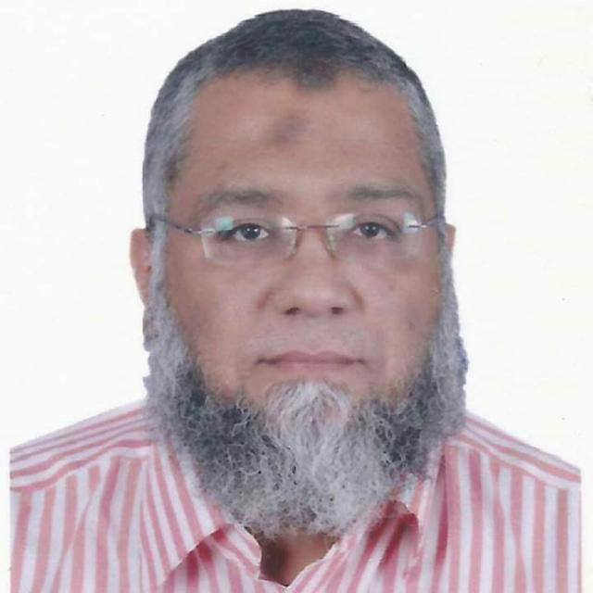
مقدم المشروع:-
- الاسم : عادل ادم سيد
- الوظيفة : مدير مالي و اداري بمنطقة الوادي الجديد للتأمينات و المعاشات
- الخلفية العلمية : بكالريوس تجارة ادارة اعمال و محاسبة
- الخبرات : رئيس مجلس ادارة الجمعية الشرعية بالوادي الجديد
رئيس الاتحاد الاقليمي للجمعيات والمؤسسات الاهلية بالوادي الجديد

Slide 3
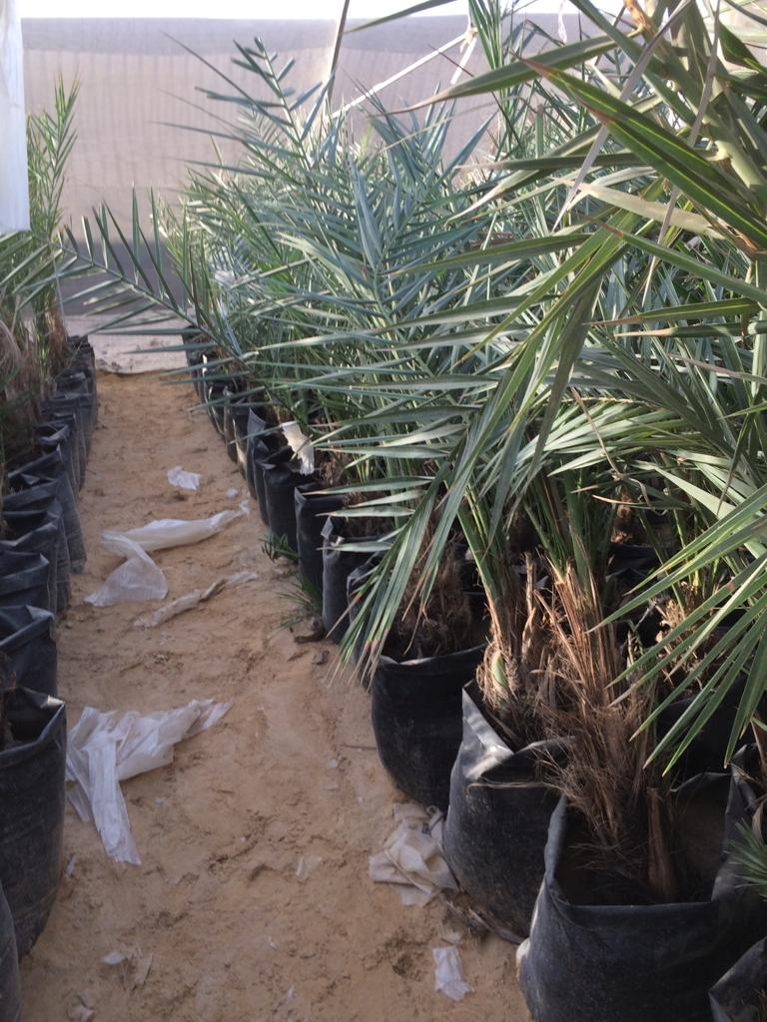
المشروع:-
اسم المشروع :
الوقف الخيرى للنخيل بمحافظة الوادى الجديد
-فكرة المشروع :
مشروع تنموي زراعى كبير زراعة النخيل كوقف لمشروع الصدقة الجاريةُ تسهم به الجمعية الشرعية الرئيسية على أرض المحافظة في المبادرة الرئاسية (5.2 مليون نخلة)،من خلال بروتوكول مع محافظة الوادي الجديد
- الفئة المستفيدة من المشروع : المستفيدين المتوقعين 125 مستفيد مباشر في صورة عمالة و مهندسين وسائقي سيارات و.........الخ.
المستفيدين غير المباشرين من عوائد المشروع اكثر من 250 الف اسرة من الفئات الاولى بالرعاية وذلك على مستوى الجمهورية من حيث توفير فرص عمل و تطوير المنتجات و الاكثار من منافذ البيع للمنتجات

Slide 4
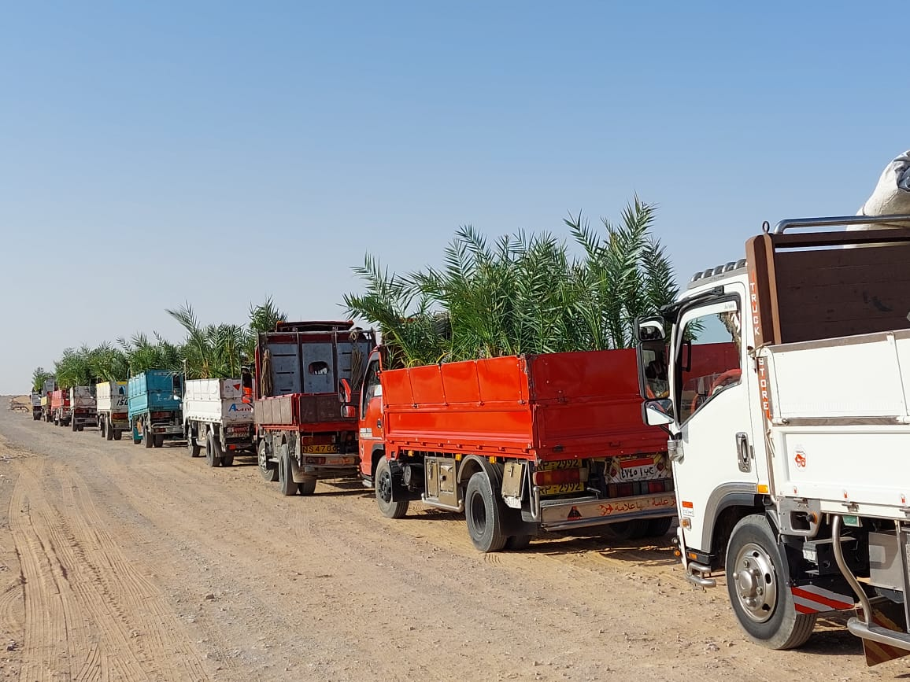
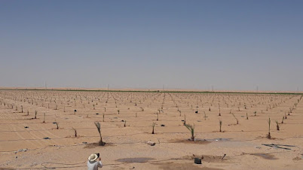
المشروع:-
الميزة التنافسية للمشروع : تحقيق اهداف التنمية المستدامة و الاستثمار الامثل لاموال الزكاة و الصدقات
العائد المادي من انتاج المشروع سيجعل منه مصدر دخل لذاته ,فيصبح يغطي احتياجات المشروع و كما انه سيعمل على انتاج مشاريع صغيرة
المشروع يعمل على احياء لنظام تكافلي للمجتمع المدني
الجمعية الشرعية تهدف من «مشروع النخيل» إلى :
التطبيق العملي لمفهوم «عمارة الأرض»
تفعيل دور الزكاة في الانتاج و «التنمية المستدامة»
توفير فرص عمل للشباب والأرامل
تجويد صناعة التمور وتعظيم العائد منها
توفير محاصيل صحية خالية من الكيماويات
الاهتمام بصحة الإنسان والعناية بالبيئة
تحقيق التكامل بين دور الدولة والمجتمع المدني
المشاركة في «التنمية المستدامة» ، خاصة بجانبها الاقتصادي
توفير دعم للمشروعات الطبية والاجتماعية والتنموية

Slide 5
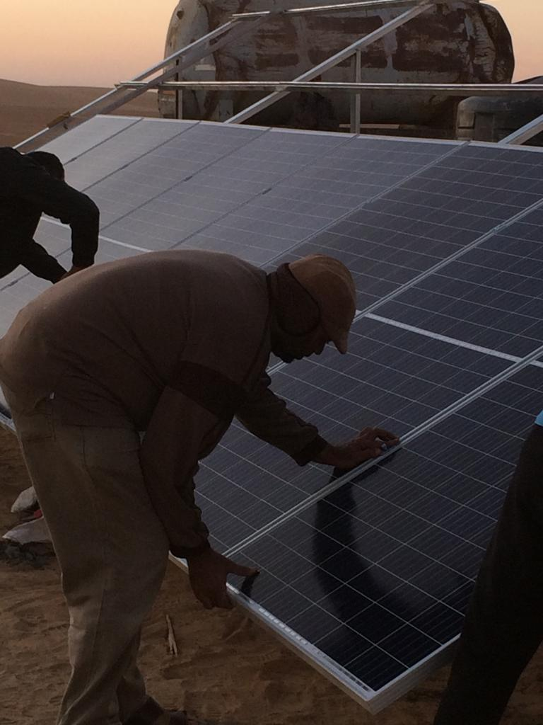
اثر المشروع و تطبيقاته
النتائج الواقعية: -
أنجزنا بفضل الله المرحلة الأولى من المشروع ،وهي زراعة 1200فدان بـ80 ألف نخلة
-تم حفر 12آبار للمياه الجوفية ،ويكون البئر على عمق 800متر،كل بئر يروي 200فدان. المرفقات
- تم إقامة 8 محطات للطاقة الشمسية ، المحطة الواحدة بقوة 150كيلو وات
-تم تركيب شبكات الري، لتوفير المياه للنخيل عن طريق الري بالتنقيط -

Slide 6
أثر المشروع و تطبيقاته
الخطط المستقبلية :
- زراعة 3250فداًنا بـ250 ألف نخلة..
بما يمثل 10% من حجم المبادرة الرئاسية.
- إنشاء 100 صوبة للخضراوات
- توفير دعم لمشروعاتنا وخدماتنا المتنوعة.. بجانب الاستفادة من المياه الجوفية واستصلاح الأراضي في زراعة التمور و تجويد و تطوير صناعة التمور.. بما يسهم في تحقق "التنمية المستدامة“
تستهدف الجمعية الشرعية مستقبلاً إنشاء :
إنشاء خط إنتاج «تعبئة وتغليف»
عمل ثلاجات لحفظ وتخزين التمور
إنشاء أكاديمية بحثية لعلوم النخيل ومكافحة آفاته وزراعة الأنسجة

